Slide 1

Open GL
三维图形设计与制作
上海交通大学
机械与动力工程学院
赵现朝

Slide 2
第七章 OpenGL中的纹理映射
纹理映射是真实感图形制作的一个重要部分，运用纹理映射可以方便地制作真实感图形，而不必花更多的时间去考虑物体的表面纹理。如一张木制桌子其表面的木纹是不规范的，看上去又是那么自然，如果在图形制作中不用纹理映射．那么只是这张桌子面纹理的设计，就要花费很大精力，而且设计结果也未必能像现实中那么自然。如果运用纹理映射就方便得多了，我们可以用扫描仪在这样的一张桌子上扫一张桌面纹理图，在具体操作个，只需把桌面形状用多边形画出来，把桌面纹理图贴上去就可以了。
在OpenGL中提供了一系列完整的纹理操作函数，用户可以用它们构造理想的物体表面，可以对光照物体进行处理，使其映射出所处环境的景象，可以用不同方式应用到曲面上，而且可以随几何物体的几何属性变化而变化，从而使制作的三维场景和二维物体更真实、更自然。

Slide 3
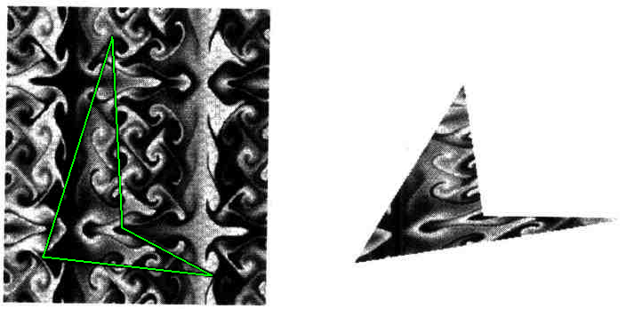
确切地说，纹理映射即是把一幅平面位图贴到物体表面。它的原理如上图所示。 也就是，指定物体表面顶点在纹理图中的位置(称为纹理坐标)，当一个面所有顶点的纹理坐标都确定时，这个面的纹理内容也就可以确定了。上图中4个顶点在纹理图中圈出一部分像素，不管这4个顶点在空间怎么运动，它们形成的表面上都只会出现这部分图案。
顶点之间的点以及面内部的点对应的纹理像素由OpenGL计算确定，这个计算过程有多种实现方法，OpenGL也允许控制计算进行的方式。

Slide 4
7.1 纹理映射的基本步骤
注意，纹理映射只能在RGBA方式下执行，不能运用于颜色表方式。这节叙述最基本的执行纹理映射所需的步骤。基本步骤如下：
一、定义纹理；
二、控制滤波；
三、说明映射方式；
四、绘制场景，给出顶点的纹理坐标和几何坐标。
举例：Sample7_1

Slide 5
7.2 纹理定义
二维纹理定义的函数是：
void glTexImage2D(
GLenum target,
GLint level,
GLint components,
GLsizei width,
GLsizei height,
GLint border,
GLenum format,
GLenum type,
const GLvoid *pixels);

Slide 6
参数target是常数GL_TEXTURE_2D。
参数level表示多级分辨率的纹理图像的级数，若只有一种分辨率，则level设为0。
参数components是一个从1到4的整数，指出选择了R、G、B、A中的哪些分量用于调整和混合，1表示选择了R分量，2表示选择了R和A两个分量，3表示选择了R、G、B三个分量，4表示选择了R、G、B、A四个分量。
参数width和height给出了纹理图像的长度和宽度，参数border为纹理边界宽度，它通常为0，若width和height设置为0，则纹理映射有效地关闭。

Slide 7
参数format和type描述了纹理映射的格式和数据类型，它们在这里的意义与在函数glDrawPixels()中的意义相同，事实上，纹理数据与glDrawPixels()所用的数据有同样的格式。参数format可以是GL_COLOR_INDEX、GL_RGB、GL_BGR_EXT（蓝绿红格式）、GL_RGBA、GL_RED、GL_GREEN、GL_BLUE、GL_ALPHA、GL_LUMINANCE或GL_LUMINANCE_ALPHA（注意，不能用GL_STENCIL_INDEX和GL_DEPTH_COMPONENT）。类似地，参数type是GL_BYPE、GL_UNSIGNED_BYTE、GL_SHORT、GL_UNSIGNED_SHORT、GL_INT、GL_UNSIGNED_INT、GL_FLOAT或GL_BITMAP。
参数pixels包含了纹理图像数据，这个数据描述了纹理图像本身和它的边界。

Slide 8
一维纹理定义的函数是：
void glTexImage1D(
GLenum target,
GLint level,
GLint components,
GLsizei width,
GLint border,
GLenum format,
GLenum type,
const GLvoid *pixels);
定义一个一维纹理映射。除了第一个参数target应设置为GL_TEXTURE_1D外，其余所有的参数与函数TexImage2D()的一致，不过纹理图像是一维纹素数组，其宽度值必须是2的幂，若有边界则为2m+2。

Slide 9
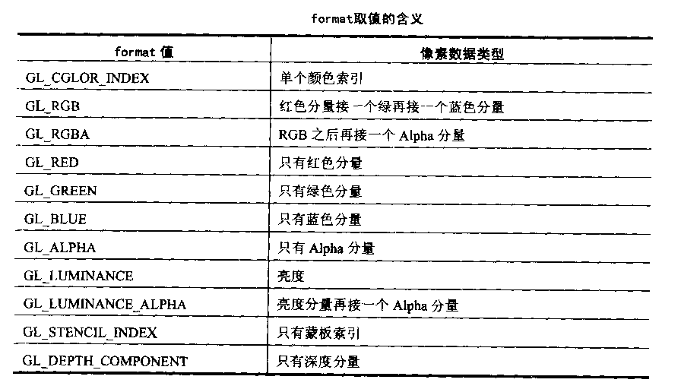

Slide 10
纹理边界
用多个纹理图填充一个较大的画时，由于当前纹理只能有一个，所以会在接缝处出现问题。因此边缘像素的纹理值应当与边缘周围物体平均，最好是与邻接的纹理图平均。注意，每块纹理可能有8个相邻纹理，4条边和4个角各一个。如果为纹理定义边界，并将邻接纹理边界设为相同像素值，则纹理映射能够正常工作。在OpenGL中，如果使用这种边界，必须事先将边界值计算出来，并在提供纹理数据时同时提供边界像素。建立纹理时的boder就是用来指示是否提供边界的。
多级细节(Mipmap)
贴上纹理的物体和其它物体一样，其大小随物体的几何性质的变化在不断地变化，所以OpenGL也需要改变纹理。随着物体的移动，纹理映射到较小物体上会产生闪烁。为了解决这个问题，可以预先定义一系列纹理图像，这些图像有不同的大小，然后，在纹理映射时，选择适当的纹理图像映射到物体上面，这个技术就叫做MiP映射。OpenGL允许为同一个纹理定义多级细节，纹理数据可以包含一组大小逐渐递减的图形，每一级长、宽都是前一级的1/2，直到只含有一个像素为止，如图所示。

Slide 11
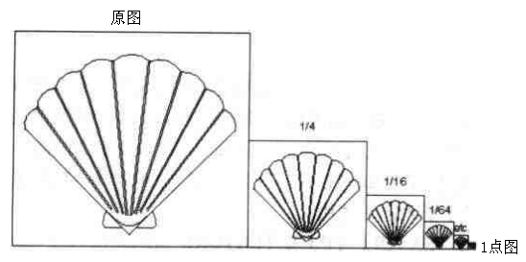

Slide 12
7.3 纹理控制
OpenGL中的纹理控制函数是：
void glTexParameter{if}[v](
GLenum target,
GLenum pname,
TYPE param);
第一个参数target可以是GL_TEXTURE_1D 或 GL_TEXTURE_2D ，它指出是为一维或二维纹理说明参数；后两个参数的可能值见下表所示。

Slide 13
放大和缩小滤波方式
__________________________________________________________________
参 数 值
__________________________________________________________________
GL_TEXTURE_WRAP_S GL_CLAMP
GL_REPEAT
GL_TEXTURE_WRAP_T GL_CLAMP
GL_REPEAT
GL_TEXTURE_MAG_FILTER GL_NEAREST
GL_LINEAR
GL_TEXTURE_MIN_FILTER GL_NEAREST
GL_LINEAR
GL_NEAREST_MIPMAP_NEAREST
GL_NEAREST_MIPMAP_LINEAR
GL_LINEAR_MIPMAP_NEAREST
GL_LINEAR_MIPMAP_LINEAR
__________________________________________________________________

Slide 14
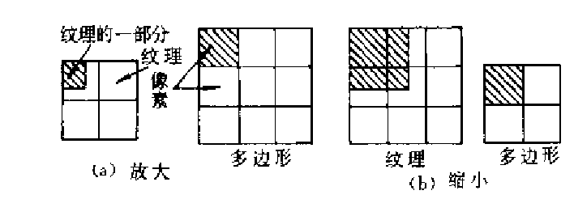
7.3.1 滤波
一般来说，纹理图像为正方形或长方形。但当它映射到一个多边形或曲面上并变换到屏幕坐标时，纹理的单个纹素很少对应于屏幕图像上的象素。根据所用变换和所用纹理映射，屏幕上单个象素可以对应于一个纹素的一小部分（即放大）或一大批纹素（即缩小）。下面用函数glTexParameter*()说明放大和缩小的方法：

Slide 15
glTexParameter*(GL_TEXTURE_2D,GL_TEXTURE_MAG_FILTER,GL_NEAREST);
glTexParameter*(GL_TEXTURE_2D,GL_TEXTURE_MIN_FILTER,GL_NEAREST);
第一个参数可以是GL_TEXTURE_1D或 GL_TEXTURE_2D，即表明所用的纹理是一维的还是二维的；
第二个参数指定滤波方法，其中参数值GL_TEXTURE_MAG_FILTER指定为放大滤波方法，GL_TEXTURE_MIN_FILTER指定为缩小滤波方法；
第三个参数说明滤波方式，其值见上页表所示。

Slide 16
若选择GL_NEAREST则采用坐标最靠近象素中心的纹素，这有可能使图像走样；若选择GL_LINEAR则采用最靠近象素中 心的四个象素的加权平均值。GL_NEAREST所需计算比GL_LINEAR要少，因而执行得更快，但GL_LINEAR提供了比较光滑的效果。
7.3.2 纹理缠绕方式
纹理坐标可以超出(0,1)范围，并且在纹理映射过程中可以重复映射或约简映射。在重复映射的情况下，纹理可以在s,t方向上重复，即
glTexParameterfv(GL_TEXTURE_2D,GL_TEXTURE_WRAP_S,GL_REPEAT);
glTexParameterfv(GL_TEXTURE_2D,GL_TEXTURE_WRAP_T,GL_REPEAT);
若将参数GL_REPEAT改为GL_CLAMP，则所有大于1的纹素值都置为1，所有小于0的值都置为0。参数设置参见上表。

Slide 17
7.4 纹理映射方式
在Sample7_1中，纹理图像是直接作为画贴到多边形上的颜色。实际上，可以用纹理中的值来调整多边形（曲面）原来的颜色，或用纹理图像中的颜色与多边形（曲面）原来的颜色进行混合。因此，OpenGL提供了三种纹理映射的方式，这个函数是：
void glTexEnv{if}[v](GLenum target,GLenum pname,TYPE param);
设置纹理映射方式。参数target必须是GL_TEXTURE_ENV；若参数pname是 GL_TEXTURE_ENV_MODE，则参数param可以是GL_DECAL、GL_MODULATE或GL_BLEND，以说明纹理值怎样与原来表面颜色的处理方式；若参数pname是GL_TEXTURE_ENV_COLOR，则参数 param是包含四个浮点数（分别是R、G、B、a分量）的数组，这些值只在采用GL_BLEND纹理函数时才有用。

Slide 18
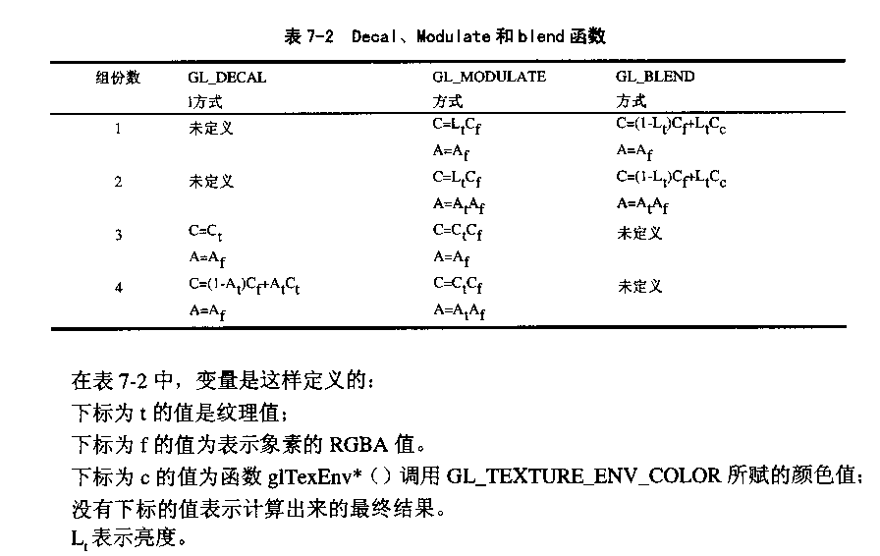

Slide 19
7.5 纹理坐标
7.5.1 坐标定义
在绘制纹理映射场景时，不仅要给每个顶点定义几何坐标，而且也要定义纹理坐标。经过多种变换后，几何坐标决定顶点在屏幕上绘制的位置，而纹理坐标决定纹理图像中的哪一个纹素赋予该顶点。并且顶点之间的纹理坐标插值与基础篇中所讲的平滑着色插值方法相同。
纹理图像是方形数组，纹理坐标通常可定义成一、二、三或四维形式，称为s,t,r和q坐标，以区别于物体坐标(x,y,z,w)和其他坐标。一维纹理常用s坐标表示，二维纹理常用(s,t)坐标表示，目前忽略r坐标，q坐标象w一样，一般值为1，主要用于建立齐次坐标。OpenGL坐标定义的函数是：
void gltexCoord{1234}{sifd}[v](TYPE coords);

Slide 20
设置当前纹理坐标，此后调用glVertex*()所产生的顶点都赋予当前的纹理坐标。对于gltexCoord1*() ，s坐标被设置成给定值，t和r设置为0，q设置为1；用gltexCoord2*()可以设置s和t坐标值，r设置为0，q设置为1；对于gltexCoord3*()，q设置为1，其它坐标按给定值设置；用gltexCoord4*()可以给定所有的坐标。使用适当的后缀(s,i,f或d)和TYPE的相应值(GLshort、GLint、glfloat或GLdouble)来说明坐标的类型。注意，整型纹理坐标可以直接应用，而不是象普通坐标那样被映射到[-1,1]之间。

Slide 21
2.5.2 坐标自动产生
在某些场合（环境映射等）下，为获得特殊效果需要自动产生纹理坐标，并不要求用函数gltexCoord*()为每个物体顶点赋予纹理坐标值。OpenGL提供了自动产生纹理坐标的函数，其如下：
void glTexGen{if}[v](GLenum coord,GLenum pname,TYPE param);
自动产生纹理坐标。
第一个参数必须是GL_S、GL_T、GL_R或GL_Q，它指出纹理坐标s,t,r,q 中的哪一个要自动产生；
第二个参数值为GL_TEXTURE_GEN_MODE、GL_OBJECT_PLANE或 GL_EYE_PLANE；
第三个参数param是一个定义纹理产生参数的指针，其值取决于第二个参数pname的设置，当pname为GL_TEXTURE_GEN_MODE时，param是一个常量，即GL_OBJECT_LINEAR、GL_EYE_LINEAR或GL_SPHERE_MAP，它们决定用哪一个函数来产生纹理坐标。对于pname的其它可能值，param是一个指向参数数组的指针。

Slide 22
THE END

